Slide 1
Situation awareness and workload in driving while using adaptive cruise control and a cell phone 在駕駛時使用自適應巡航控制和手機的狀態意識和工作負荷
作者：Ruiqi Ma, David B. Kaber(2005)
期刊：International Journal of Industrial Ergonomics 35 (2005) 939–953
學生：陳瑀婕
指導教授：柳永青 教授
Notes:
自適應巡航控制系統：

Slide 2
Introduction
Goodman et al. (1999)的研究中，90% 的手機擁有者說在開車時使用了手機。
Chen 和 Lin (2003) 的研究顯示開車時使用手機會對駕駛安全產生不利影響。
Endsley (1995a) 定義狀態意識(Situation Awareness, SA)的三個級別：
Leve1 l:Perception：對環境中刺激的感知
Level 2:Comprehension：對任務目標相關的含義的理解
Level 3:Projection：對未來狀態的預測
Gugerty 和 Tirre (2000) 提出了駕駛的狀態意識概念，他們說駕駛必須保持導航知識、理解當地場景（附近交通知識以進行機動）、空間方向知識和車輛狀態知識，以在駕駛過程中保持良好的 SA。

Slide 3
Introduction
(Kass et al., 2007)指出，能夠藉由駕駛表現或分心程度來了解駕駛SA的受損程度。
這個研究的目的是：
調查駕駛中使用自適應巡航控制(Adaptive Cruise Control, ACC)和手機對 SA 和駕駛工作負荷測量的影響。
評估在駕駛時有限的心理資源。

Slide 4
Method
受測者：
18位受測者
男：9名、女：9名
平均年齡：26.6歲
視力為20/20(1.0)或矯正後為20/20。
需有1年以上的駕駛經驗。

Slide 5
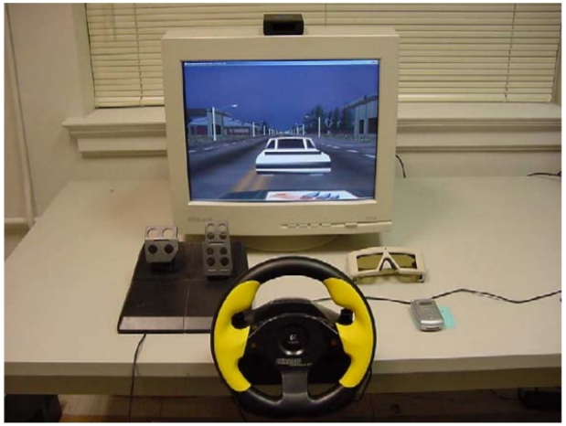
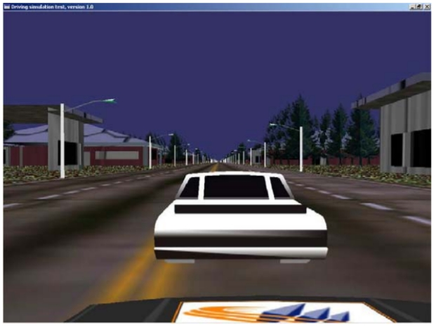
Method
設備：
駕駛模擬器：使用Visual C++編程。
受測者使用virtual reality(VR)系統使影像能立體呈現。
手機： Motorola T720
模擬環境為四車道高速公路，兩側有許多類型的標誌，包
括建築物、草地、河流和路燈。

Slide 6
Method
實驗設計：
自變項：
ACC 控制模式(使用自動駕駛、不使用自動駕駛)
手機的使用(通話、不通話)
依變項：
受測者的SA：測量受測者的感知(Level 1)、理解（Level 2）和預測（Level 3）

Slide 7
Method-測量SA
使用SAGAT進行測量。
問卷為9題，Level 1、Level 2、Level 3各三題。
受測者需回憶駕駛時經過的汽車位置和顏色或交通標誌，還預測了某些事件的時間，例如到下一個轉彎或通過下一個標誌的時間等。
參與者完成問卷後，返回駕駛模擬器，從中斷的地方繼續模擬。
每個試驗的 SA 測量包括對 Level 1、Level 2、Level 3平均正確百分比以及三個問卷的 SA 總分。
Notes:
SAGAT=Situation Awareness Global Assessment Technique 狀態意識全面評估技術

Slide 8
Method
程序：
在開始實驗之前，受測者先進行練習(有ACC模式、無ACC模式)
受測者被要求在右側車道行駛，將車輛保持在特定車道的中間，並需跟著引導車行駛。
有多種交通號誌須遵守(例如：行人優先、慢…等)。
開車速度限制為每小時60英里。
高速公路全長約 2 英里，包括直線和彎道，約 25 分鐘。
在每對實驗條件之間，受測者休息5分鐘。
Notes:
ACC 透過定義的最小車輛跟隨距離和最大行駛速度保持車速來自動駕駛。

Slide 9
Method
程序：
手機進行次要任務，在試驗開始後的第3、10 和17 分鐘接到電話，通話持續時間少於 2 分鐘，要求受測者在電話中回答算術運算，可能為一位數乘兩位數，或兩個單數相乘，共10題。
在第7、14、21分鐘時暫停駕駛而進行SA問卷測試。
在每個實驗結束後，填寫主觀負荷量表。
每個受測者的實驗持續了 3.5-4 小時。

Slide 10
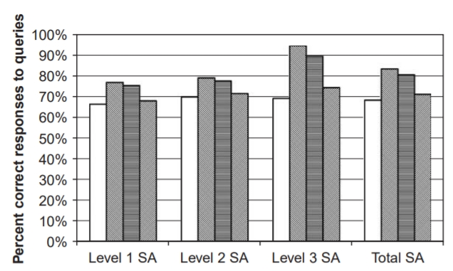
Result
Level 1：
ACC控制模式對 Level 1有顯著影響(F (1,16) = 18.68, p = 0.0005) 。
→當 ACC 控制處於活動狀態時，對駕駛環境的感知會更多
Level 2：
ACC 控制模式對 Level 2有顯著影響(F (1,16) = 22.22, p = 0.0002) 。
手機通話對 Level 2有顯著影響(F (1,16) = 5.15, p = 0.0375)。
Level 3：
ACC 控制模式對 Level 3有顯著影響(F (1,16) = 121.73, p <0.0001)。
手機通話對 Level 3有顯著影響(F (1,16) = 36.26, p <0.0001) 。
Notes:
手機對於level 1沒有顯著影響，可能是由於實驗期間手機通話時間較短。

Slide 11
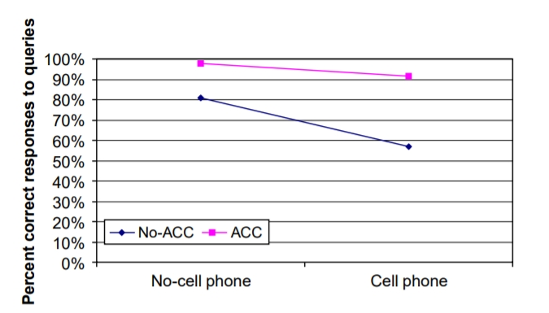
Result
ACC控制模式和手機通話條件對Level 3 SA有顯著的交互作用(F (1,16)=15.22,
p = 0.0013)

Slide 12
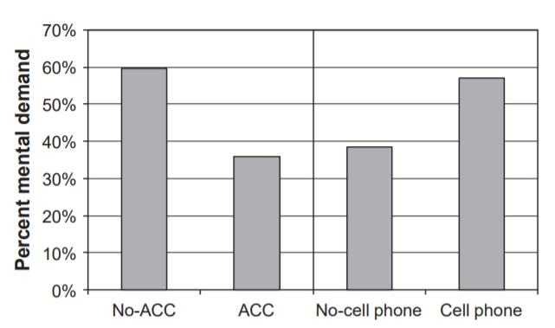
Result
心智負荷衡量：
ACC 控制模式對心理負荷有顯著影響（F（1,16）= 68.46，p <0.0001） 。
手機通話對心理負荷有顯著影響（F（1,16）= 8. 54，p = 0.01） 。

Slide 13
Discussion
ACC使駕駛減輕工作量，使駕駛能更加注意到周遭的環境。
在未使用ACC控制模式時，心智負荷比使用ACC控制模式高；當受測者執行次要任務時，心智負荷也較高。
當 ACC 控制處於活動狀態且沒有進行手機通話時，受測者表現出更好的 SA。

